Slide 1
Презентация по географии на тему: «Глобальные проблемы человечества» Работу выполнил Климов Д. РуководителЬ Якубсон С. В. 2021 Год

Slide 2
Цель работы
Раскрыть сущность глобальных проблем;
Понять, что их решение требует усилий как на межгосударственном уровне, так и непосредственно каждого из нас;
Показать их взаимосвязь и взаимообусловленность;
Выявить разные точки зрения на пути и средства разрешения глобальных проблем.

Slide 3
задачи
осмысление глобальных проблем, актуализация знаний по другим предметам.
учить анализировать полученную информацию, видеть предметно-следственные связи, аргументировать свою точку зрения.
обратить внимание на нравственные аспекты в разрешении глобальных проблем.

Slide 4
методы
Метод системного анализа
Статистический метод
Исследовательский метод
Исторический метод

Slide 5
Птицы, рыбы и звери в души людям смотрят.
Вы их жалейте, люди, не убивайте зря!
Ведь небо без птиц - не небо,
А море без рыб - не море,
И земля без зверей - не земля!
А. Пахмутова

Slide 6
Результаты анкетирования
1.Загрязнение воздуха-5 чел
2. Вырубка лесов-2 чел
3.Демографическая проблема – 5 чел
4. Загрязнение океана- 4 чел
5.Угроза ядерного оружия– 3чел

Slide 7
Глобальные проблемы современности
— это совокупность социоприродных проблем, от решения которых зависит социальный прогресс человечества и сохранение цивилизации. Эти проблемы характеризуются динамизмом, возникают как объективный фактор развития общества и для своего решения требуют объединённых усилий всего человечества. Глобальные проблемы взаимосвязаны, они охватывают все стороны жизни людей и касаются всех стран мира.

Slide 8
Причины возникновения
Экономические, политические, социальные и культурные контакты;
Целостность и противоречивость современного мира;
Новейшие средства массовой коммуникации;
Возникшая всемирная общность людей.
резкое и не всегда оправданное увеличение расходования природных ресурсов

Slide 9
Особенности
Носят планетарный характер;
Угрожают гибелью всему человечеству;
Требуют коллективных усилий мирового сообщества.
Нерешенность глобальных проблем может привести в будущем к серьезным, возможно, непоправимым последствиям для всего человечества и среды его обитания.
Все они находятся в такой сложной взаимозависимости, что решение одной из них предполагает, по крайней мере, учет влияния на нее других проблем.

Slide 10
«Молодые проблемы»
Поиск лекарств от СПИДа и других новых инфекционных болезней;
Ликвидация неграмотности, кризиса культуры и нравственности;
Борьба с организованной преступностью и терроризмом;
Борьба с наркоманией и наркобизнесом.

Slide 11
Ядерное оружие
Ядерное оружие — оружие массового поражения взрывного действия, основанное на использовании внутриядерной энергии.
Опасность ядерного оружия обусловлена самим фактом его существования. Несмотря на то, что ядерное оружие применялось в военных действиях всего дважды — при бомбардировках Хиросимы и Нагасаки в 1945 году — по некоторым сведениям, в мире до сих пор насчитываются около 22 тыс. единиц ядерного оружия, и на сегодняшний день было проведено более 2 тыс. ядерных испытаний. Разоружение — это лучший способ защитить себя от таких угроз, но достижение этой цели оказалось исключительно непростой задачей.
добавь

Slide 12
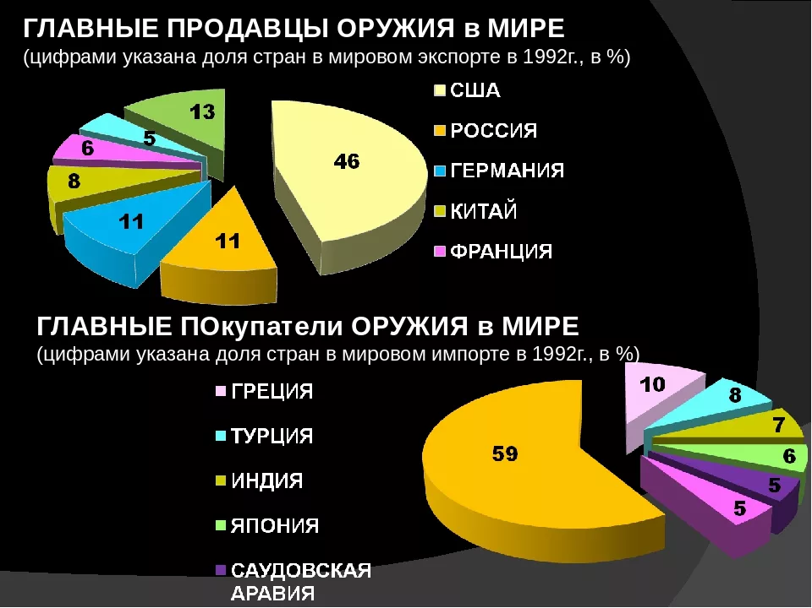
добавь

Slide 13
Последствия ядерного взрыва
Ударная волна разрушает строения и технику, травмирует людей и оказывает отбрасывающее.
Световое излучение действует только на не прикрытые от взрыва объекты, может вызвать воспламенение горючих материалов и пожары, а также ожоги и поражение зрения человека и животных.
Радиоактивное заражение — при подрыве заряда, радиоактивное вещество распыляется на достаточно большой площади, тем самым «убивая» все живое.

Slide 14

Предотвращение использования
«Договор о нераспространении ядерного оружия»:
Не допустить расширения круга стран, обладающих ядерным оружием;
Ограничить возможность возникновения вооружённого конфликта с применением такого оружия;
Создать широкие возможности для мирного использования атомной энергии.
«Договор об ограничении стратегических наступательных вооружений»:
Обоюдное сокращение арсеналов ядерного оружия между Россией и США.

Slide 15
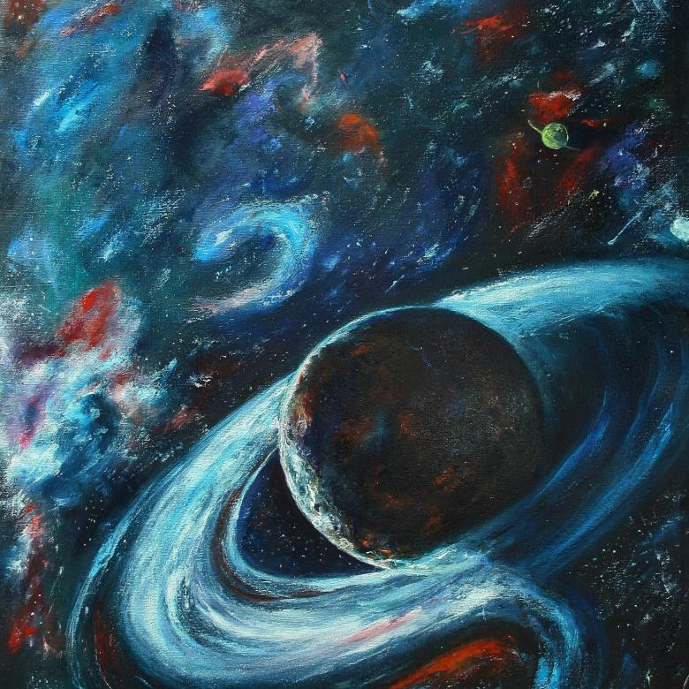
Проблема освоения космоса
Проблема мирного освоения космоса ― глобальная проблема, состоящая в предотвращении угрозы из космоса для одних стран со стороны других стран.
Картину вставить

Slide 16
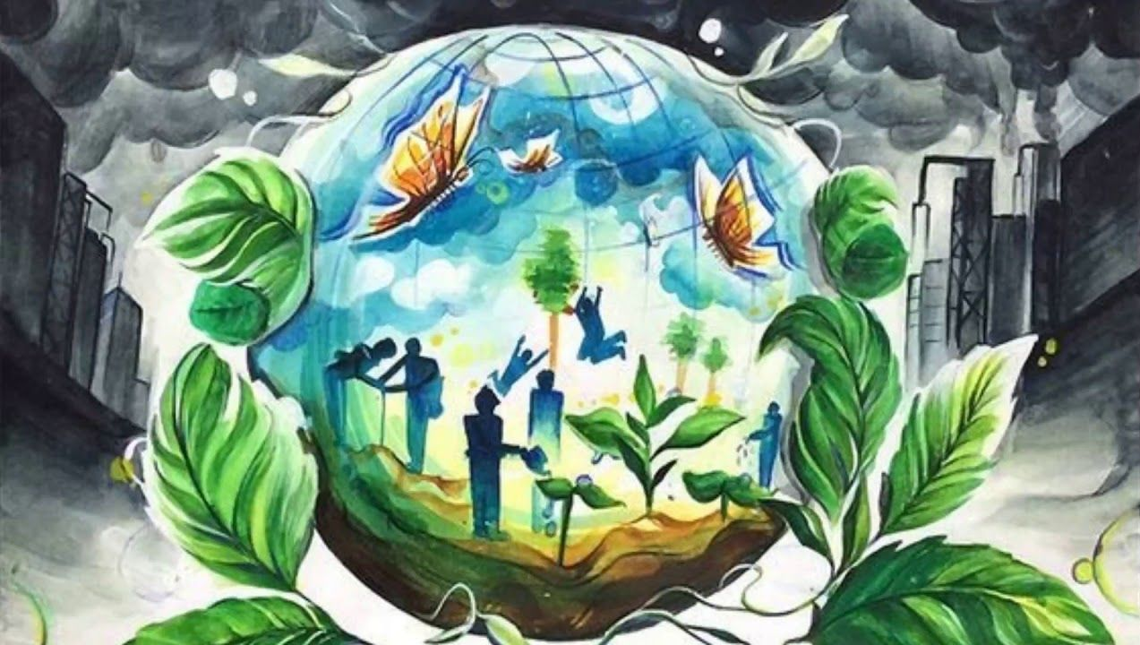
Экологическая проблема
Экологическая проблема — это изменение природной среды в результате антропогенных воздействий, ведущее к нарушению структуры и функционирования природы.
вставить

Slide 17
Проблема Мирового океана
Проблема использования Мирового океана ― глобальная проблема, состоящая в том, что с развертыванием хозяйственной деятельности и освоением новых морских транспортных путей воды Мирового океана все больше загрязняются с опасными последствиями для всего живого
Развитие цивилизации привело к усилению загрязнения Мирового океана. Ситуация начала ухудшаться примерно с середины ХХ века, что было связано с развитием химической и нефтеперерабатывающей промышленности.

Slide 18
Продовольственная проблема
Продовольственная проблема — едва ли не древнейшая из всех глобальных проблем человечества. Голод — крайнее ее проявление и огромное социальное бедствие. На данный момент, в мире большинство голодающих — население Африки.
Глобальная продовольственная проблема – одна из самых давних и важных глобальных проблем человечества.

Slide 19
Демографическая проблема
Демографическая проблема ― последствие относительного и абсолютного роста населения. Рост населения рассматривается как один из факторов, не только препятствующих удовлетворению материальных потребностей, но и угрожающих самому выживанию цивилизации, так как с учетом роста потребления ресурсов природы, технической и энергетической оснащенности давление населения на территорию будет непрерывно возрастать.

Slide 20
Глобальная демографическая проблема в наше время проявляет себя в таких аспектах и тенденциях, как:
стремительный прирост населения;
в большинстве стран Третьего мира отсутствует система контроля прироста населения и внятная демографическая политика;
старение и депопуляция вследствие суженного воспроизводства населения (демографический кризис) в промышленно развитых странах, прежде всего, Западной Европы.

Slide 21
Энергетическая проблема
Энергетическая проблема ― это прежде всего проблема надежного обеспечения человечества топливом и сырьем. Ограниченность ресурсов и их исчерпаемость ставит человечество перед необходимостью жесткой экономии энергии, использования новых ресурсосберегающих технологий.
Главной причиной возникновения глобальной энергетической проблемы следует считать быстрый рост потребления минерального топлива в XX в.

Slide 22
Пути разрешения
Новое политическое мышление это веление времени. Оно должно проявлять себя во всех сферах деятельности людей.
Сплотиться всему человечеству;
Совершить невиданные по масштабам и глубине преобразования во всем мире;
Расширение пастбищ и пахотных земель.
Мирное разрешение международных политических кризисов.

Slide 23
Вывод
Глобальные проблемы – это вызов человеческому разуму. Уйти от них невозможно. Их можно только преодолеть. Преодолеть усилиями каждого человека и каждой страны в тесном сотрудничестве ради великой цели - сохранения возможности жить на Земле.
К глобальным проблемам современности относятся: проблема бедности, проблема Север-Юг, проблема обеспечения продовольствием, проблема устойчивого развития, энергетическая проблема, демографическая проблема, проблема освоения Мирового океана.

Slide 24
Список используемой литературы:
1.Средства массовой информации
2. Интернет и его ресурсы
3 . В.П. Максаковский. Экономическая социальная география мира. 10 класс – М.: Просвещение, 2020.

